Slide 1
SDLC Software Development Life Cycle
Gun 4
3 Ekim 2020
SCRUM TOPLANTILAR

Slide 2
KISA TEKRAR
Agile => projeleri yönetmek ve tamamlamak için yaygın olarak kullanılan bir geliştirme yöntemidir.
“rugby” yaklaşımı olarak adlandirilan temel felsefe , “takım, mesafenin tümünü hep beraber bir birim halinde topu ileri geri atarak kat eder.”
Scrum=> Surecin butunu Scrum olarak adlandirilir ve 2-4 haftalik Sprintler halinde surec devam eder
Scrum takım modeli esneklik, yaratıcılık ve verimliliği optimize etmek için tasarlanmıştır.
Product Backlog=> Yapilacak tum isler, Product Backlog da biriktirilir, Product Owner (PO) nun belirledigi oncelige gore Sprint Backloguna alinir ve bir sprintte bitirilerek urunun demosuna eklenir

Slide 3
KISA TEKRAR
Scrum Takımı: Takım kendi kendini örgütler. (Self Organized)
1- Product Owner (PO) Ürün Sahibi
- İş Listesini (Product Backlog)yönetir.
- Geliştirme Takımı ve Stakeholders arasındaki iletişimi gerçekleştirir.
- Development Team’in ve Scrum’in yöneticisi değildir.
2- Development Team Geliştirme Ekibi
- Developers
- Testers (Manuel Testers ve Automation Testers)
3- Scrum Master’dan oluşur.
- Scrum Master’lar Scrum Guide’ı, yani Scrum’ı çok iyi bilen ve Scrum uygulanışını destekleyen, Scrum ekibi tarafından üretilen değeri maksimize etmek için ekibe - Developer Team’e yardım eden, yol gösteren, rehberlik eden kişidir.
- PO tarafından belirlenmiş işlerin takımdaki herkes tarafından anlaşıldığından emin olur; ürün sahibinin iş listesini etkili bir şekilde organize edebilmesi için teknikler bularak ona yardımcı olur

Slide 4
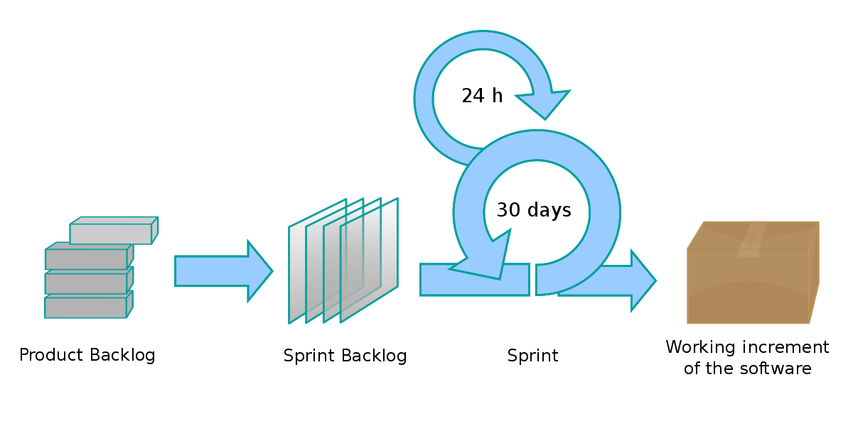
KISA TEKRAR
URUNU OLUSTURAN PARCALAR
PRODUCT BACKLOG
SPRINT BACKLOG
FEATURE
EPIC
USER STORY
SURECI OLUSTURAN PARCALAR
SCRUM
SPRINT

Slide 5
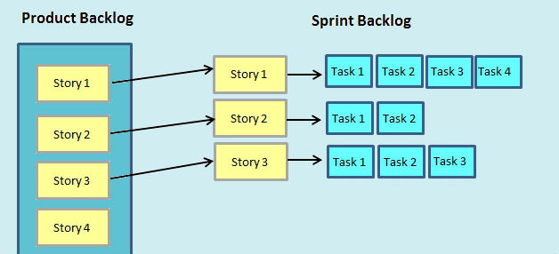
BUTUNU OLUSTURAN PARCALAR
SPRINT BACKLOG
Sprint Backlog, takımın Sprint boyunca yapacağı işlerin adımlandırılmış, detaylandırılmış, saatlendirilmiş içeriğini teşkil etmektedir
Sprint Backlog Development Team’in oluşturduğu, Development Team’in Sprint’te almış olduğu işleri ve bu işleri nasıl tamamlayacaklarına ilişkin stratejilerini içeren bir çıktıdır.
Sprint Backlog’a alinacak user story’ler belirlenirken de product backlog’daki öncelik sırasını gözetilir. düşük öncelikli olanları ilk sprint'lere koymazlar.
Sprint Backlog’a alinacak user story miktari takimin verdigi point’lere gore degisir

Slide 6

BUTUNU OLUSTURAN PARCALAR
FEATURE – EPIC – USER STORY
User Story son kullanıcı tarafından kullanılacak bir özelliğin, yine bu kullanıcı tarafından en basit ve anlaşılır şekilde açıklanmasıdır.
Susuz bir kisi olarak susuzlugumu gidermek icin su istiyorum
Modaya ilgi duyan bir insan olarak icecegimin guzel gorunmesi icin semsiye konulmasini istiyorum
Sicaktan bunaldigim icin suyumla birlikte beni ferahlatacak 1 dilim limon istiyorum
Cok susadigim icin buyuk bir bardak su istiyorum
Hava sicak oldugu icin suyumun soguk olmasini istiyorum
Cool gorunmek icin suyu icecegim bir pipet istiyorum

Slide 7
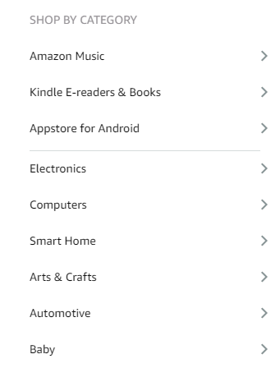
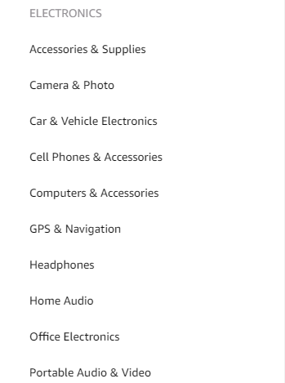
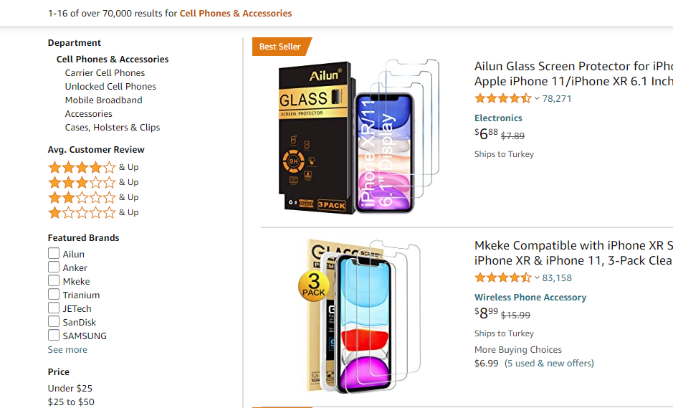
BUTUNU OLUSTURAN PARCALAR
FEATURE – EPIC – USER STORY

Slide 8

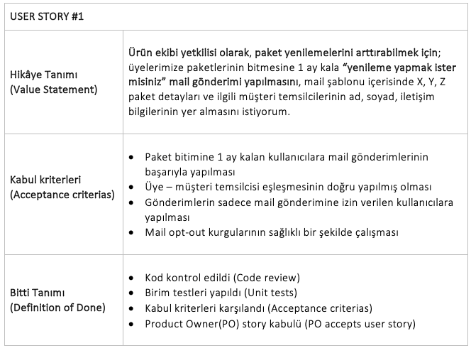
BUTUNU OLUSTURAN PARCALAR
USER STORY
User storyler 3 bölümden oluşur. Bunlar;
Kullanıcının hikaye tanımı (Value statement)
Kabul kriterleri (Acceptance criterias)
Bitti tanımı (Definition of done)
Agile dönüşümünü hedefleyen bir şirket içerisine küçük değişimler eklemek daha kolay olur.
Gelen taleplerin fazlalığı, net olmayan storyler, gerçek talep sahibinin belli olmadığı karmaşık bir süreç ve en önemlisi know/how eksikliği olmamasi icin user story’ler duzgun olusturulmalidir.

Slide 9
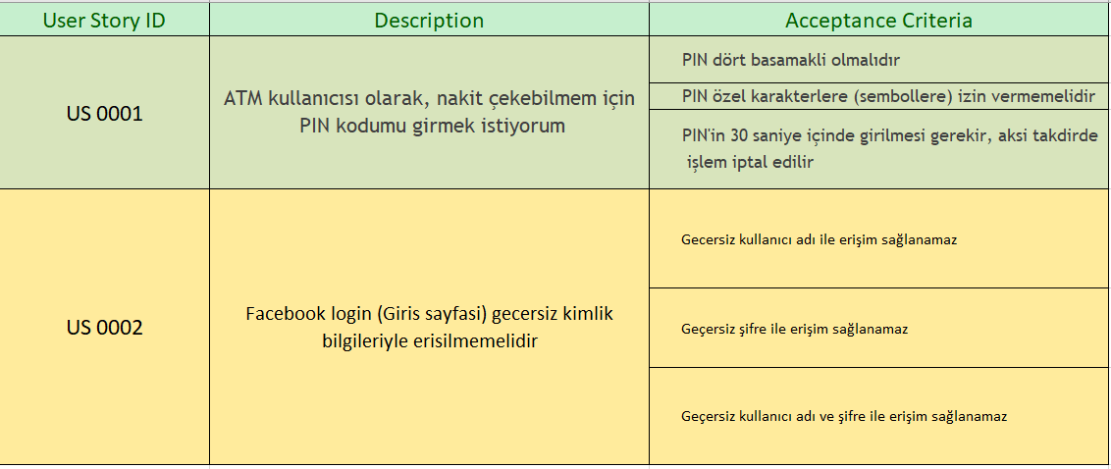
BUTUNU OLUSTURAN PARCALAR
USER STORY

Slide 10
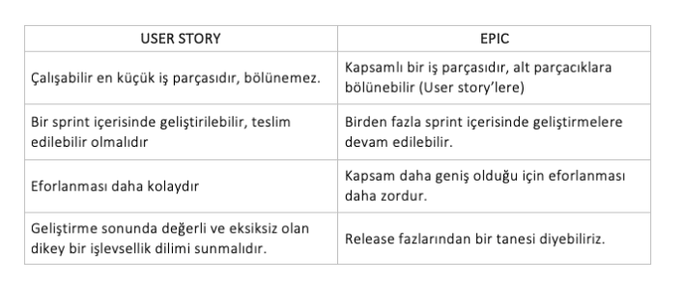
BUTUNU OLUSTURAN PARCALAR
USER STORY – EPIC KARSILASTIRMASI

Slide 11
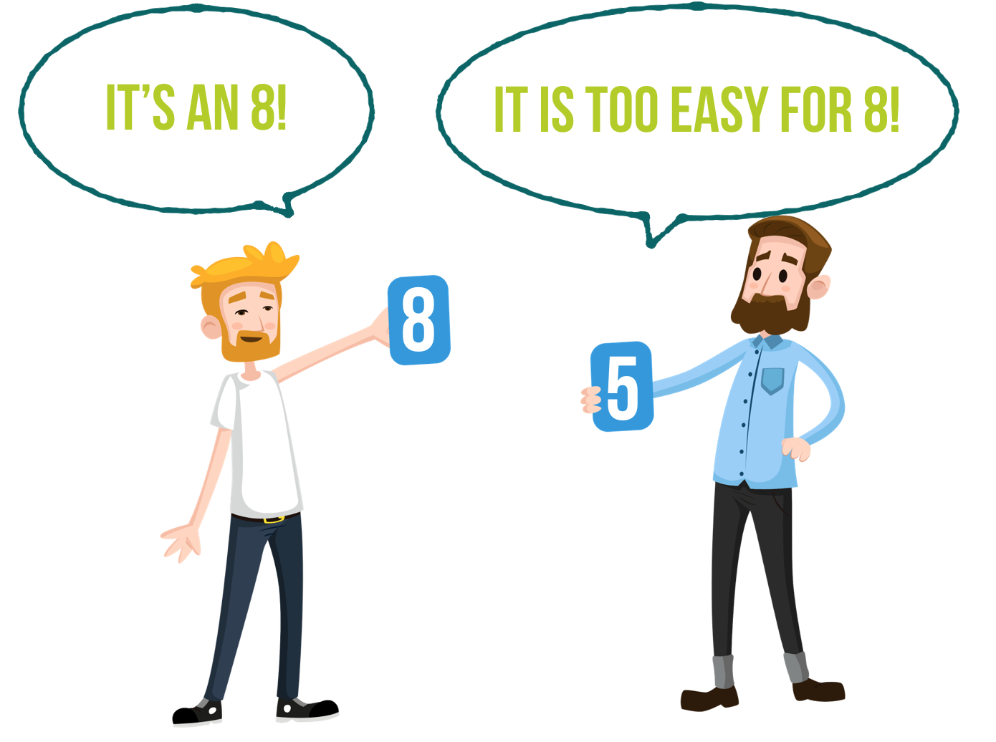
BUTUNU OLUSTURAN PARCALAR
Team Capacity ve Point
User storyler sprint backlog’a alinirken takim tarafindan puanlanir (POINT)
Sprint baslangic toplantisi veya refinement
toplantisinda User Story okunur ve development
team’in tum uyeleri user story’e point verir
Verilen pointler kartlara yazilarak gosterilir
Pointler Fibonacci Serisindeki sayilara gore
verilir. 1 1 2 3 5 8 13 21 34 …..
Her uye nicin bu point’i verdigini aciklar ve team’in
ortak karariyla user story’nin point’i belirlenir
Team’deki developer ve QA sayisina gore team
Capacity belirlenir.
Ornek : 5 developer : gunluk 8 saat = 1 point => 2 haftalik 50 point
2 QA => 2 haftalik 20 point

Slide 12
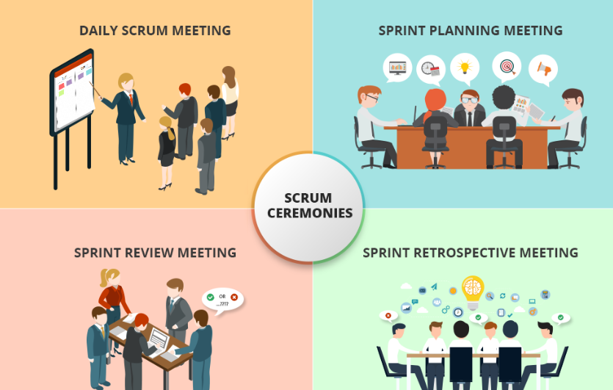
TOPLANTILAR
Daily Scrum (Daily StandUP)
(Günlük Scrum)
Sprint Planning
(Sprint Planlama)
Sprint Review
(Sprint İncelemesi)
Sprint Retrospective
(Geriye dönük Sprint Değerlendirmesi)

Slide 13
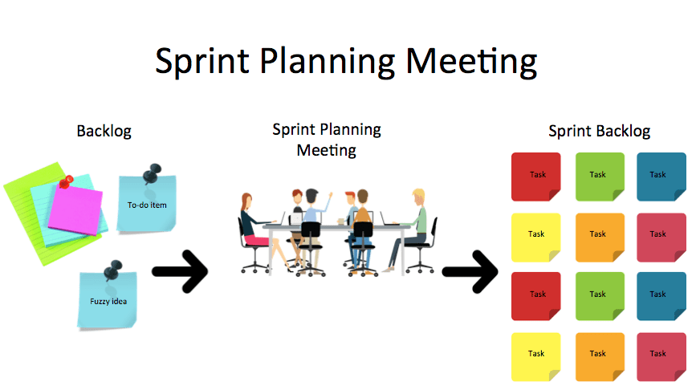
TOPLANTILAR
Sprint Planning (Sprint Planlama)
Bu, her Sprint'i başlatan etkinliktir
Product Owner ve Development ekibinin Sprint'e hangi Ürün İş Listesi Öğelerinin (PBI'ler) dahil edileceğini tartıştığı yerdir.
Product Owner Sprint'e potansiyel olarak dahil edilmek üzere her PBI'ya öncelik verme hakkına sahip olsa da, Geliştirme ekibi yanıt vermeye, sorunları gündeme getirmeye ve gerektiğinde geri itmeye teşvik edilir.
Development team daha sonra hız, kaynaklar ve mevcut zaman ve kaynakları etkileyebilecek faktörler hakkında bilgi sahibi olduklarında Sprint'te kaç PBI sunabileceklerini tahmin eder.
Sprint Planlama Toplantısının sonucu, herkesin kabul ettiği gerçekçi ve ulaşılabilir bir Sprint Hedefi ve Sprint İş Listesi elde etmektir.

Slide 14
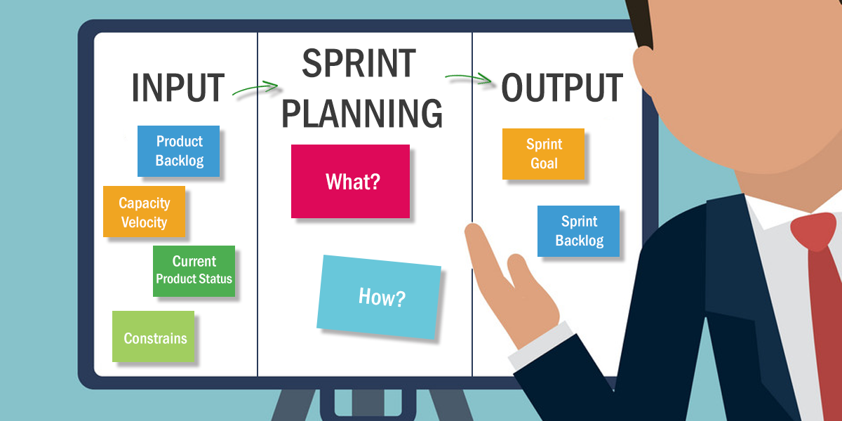
TOPLANTILAR
Sprint Planning (Sprint Planlama)
Sprint Planlama şu sorulara cevap verir;
Başlayan Sprintte Increment olarak ne teslim edilebilir? (Ne Yapacağız)
Increment'ı teslim etmek için gerekli olan iş nasıl başarılacak? (Nasıl Yapacağız)
2. madde icin gerekirse Sprint suresi icerisinde eski adıyla grooming yeni adıyla refinement (detaylandırma) aktivitesi gerçekleştirilebilir.
Scrum Master, toplantının yapılmasını ve Development Team'in etkinliğin amacını anlamasını sağlar.

Slide 15
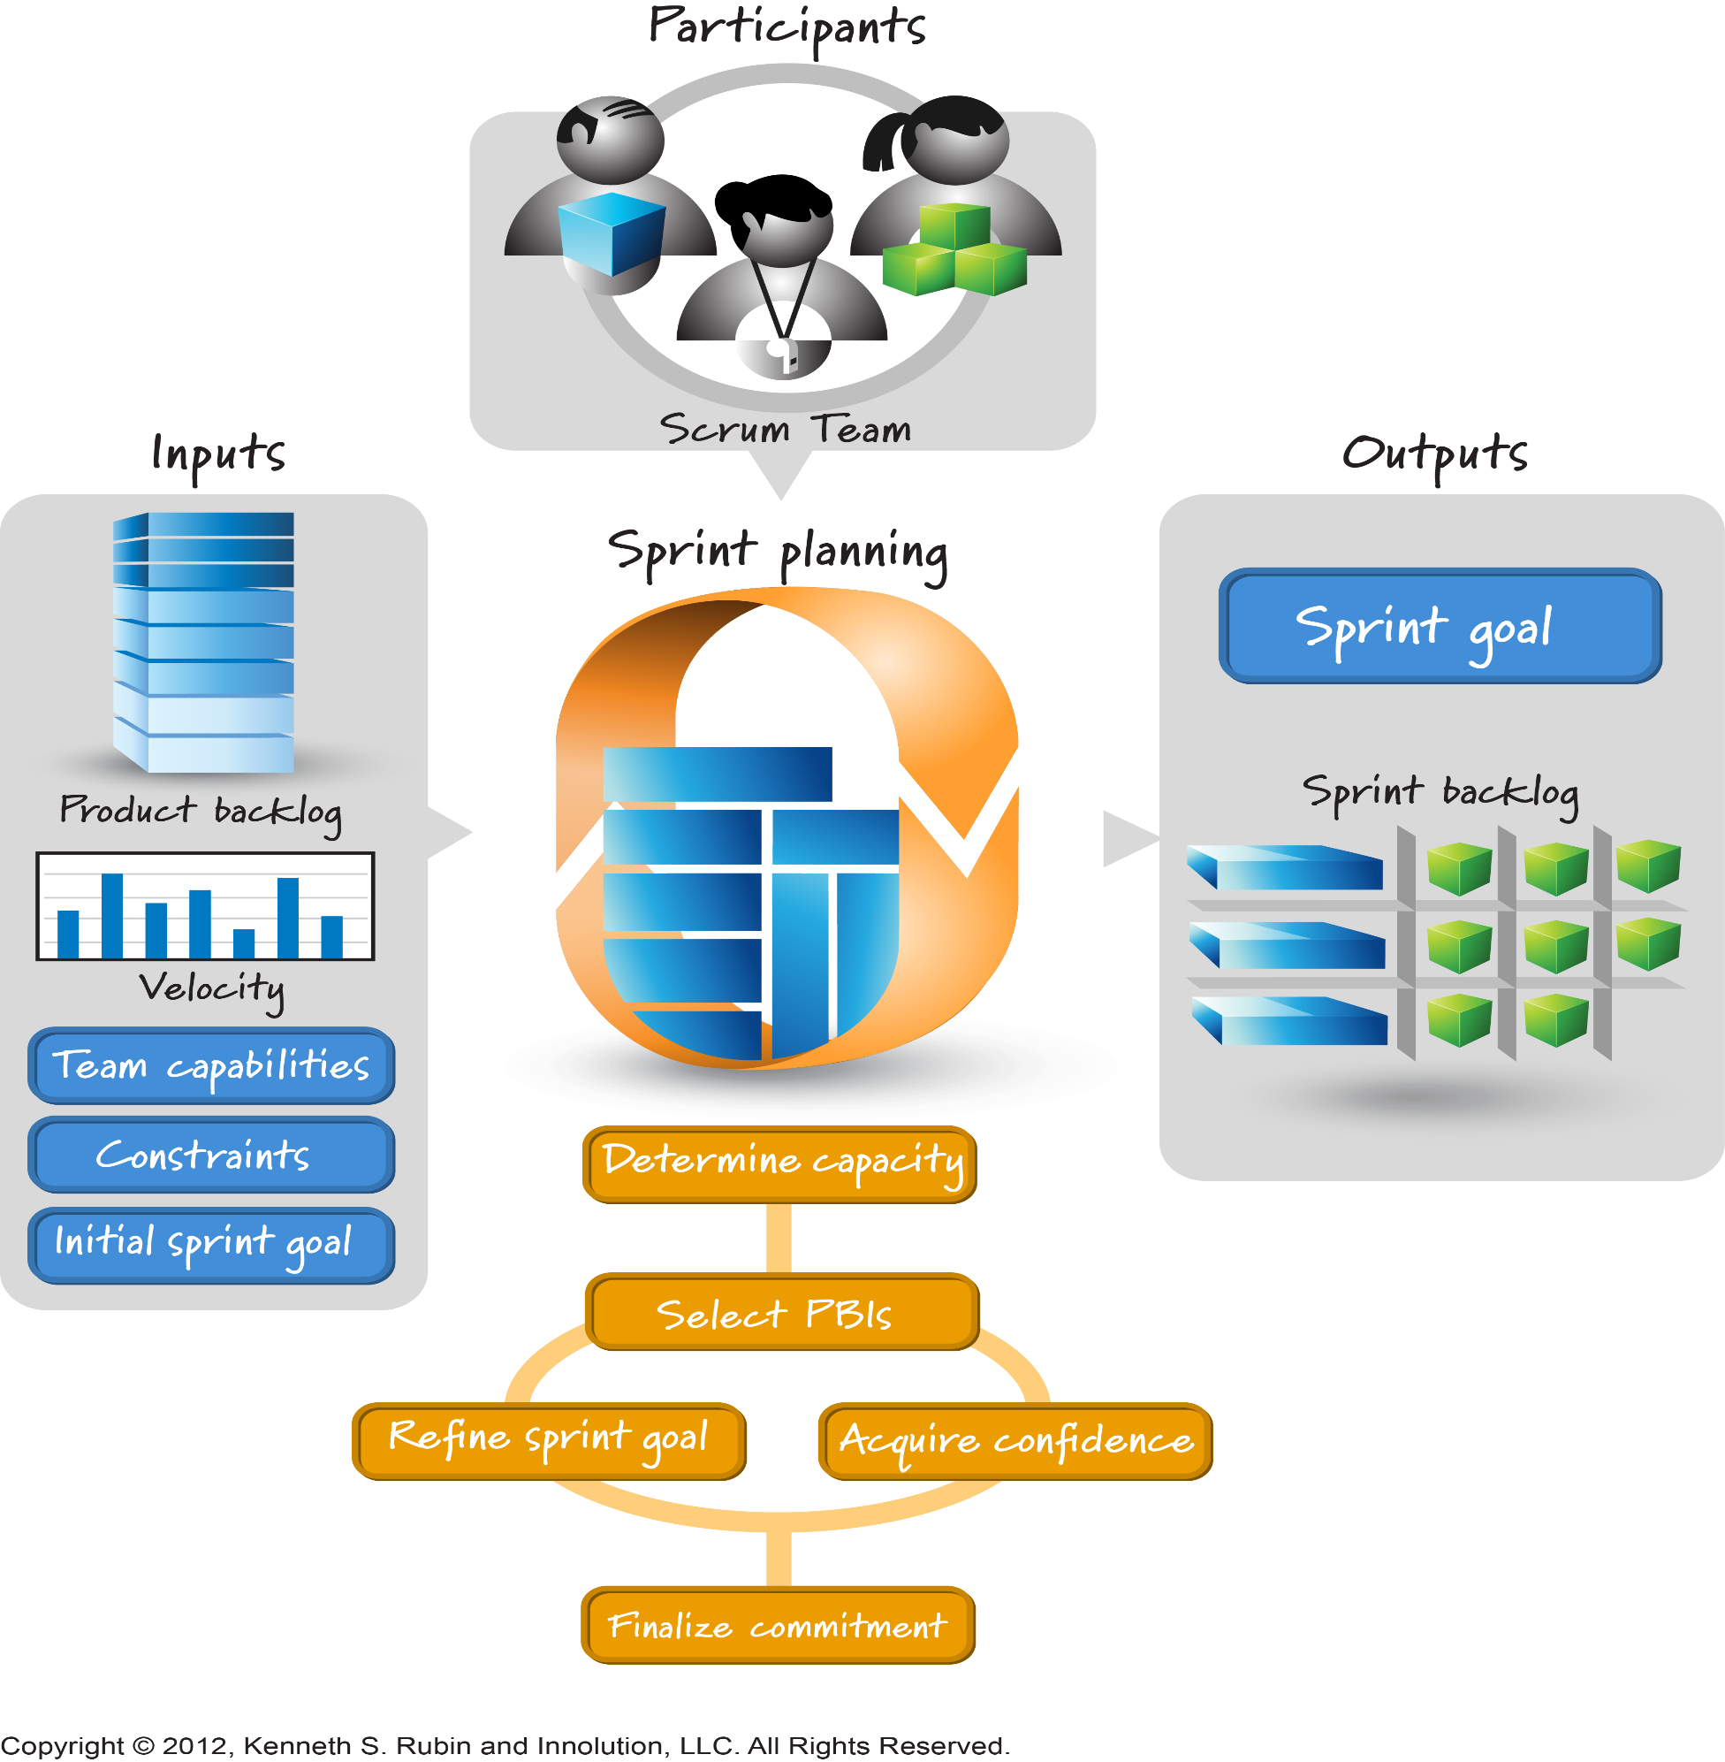
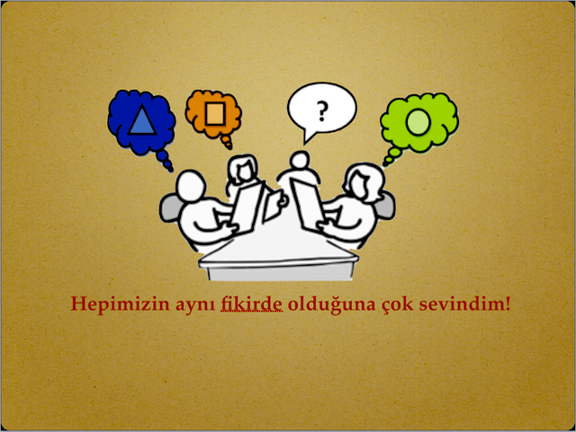
TOPLANTILAR
Sprint Planning (Sprint Planlama)
Bir önceki Sprint Retrospektif Toplantısı’nda alınan kararlar içinde Sprint Planlama Toplantısını etkileyen aksiyonlar varsa bunları yerine getirildigi kontrol edilir.
Herşeyin başlangıcı iyi bir planlamadır. Sprint’e iyi başlarsanız başarılı bir şekilde bitirme şansınız yüksek olur. İyi Scrum Master, Scrum Takımı’nın iyi planlama yapmasını sağlar.
İş Listesi Maddeleri’nde kabul kriterleri belirtilmiş mi?

Slide 16
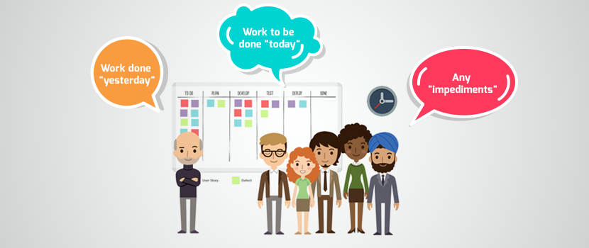
TOPLANTILAR
Daily Scrum (Günlük Scrum) (Daily StandUP)
Scrum zamanınızı ve kaynaklarınızı verimli bir şekilde kullanmayı amaçlar.
Yaklasik15 dakika kadar sürer. Ayağa kalkmak zorunlu değildir. Ancak, birçok takım bu toplantıyı kısa ve öz tutmak için yararlı bir teknik bulmaktadır.
Geliştirme Ekibinin oto-kontrol yapması, Sprint Hedefi'ne ulaşma yolundaki ilerlemeyi değerlendirmesi ve önümüzdeki 24 saat boyunca faaliyetlerini gözden geçirmesi ve planlaması için bir fırsattır.
Genelde dün neler yaptık? Bugün ne üzerinde çalışacağız? Her hangi bir sıkıntı (impediment veya Blocker) ile karşılaştık mı?

Slide 17
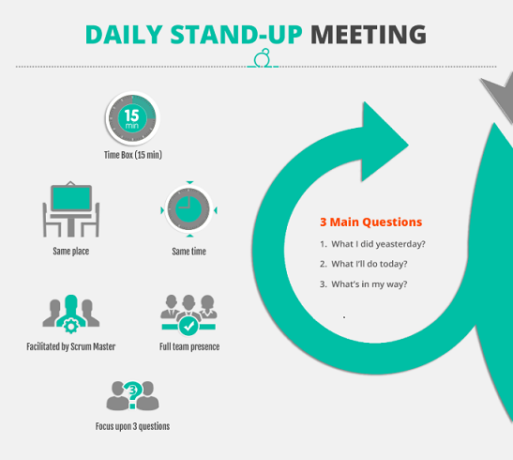
Daily Scrum (Günlük Scrum) (Daily StandUP)
Sorulara verilecek cevaplar açık ve net olmalıdır.
7 kişiden oluşan bir Development Team’i düşünürsek bir üyenin konuşabileceği 128 saniyesi olacaktır. Her soruya cevap verilecek süre ise 43 saniyedir.
İyi örnek:
Dün müşteri tanımlama ekranını test ettim, herhangi bir sorunla karşılaşmadım.
Bugünse müşteri tanımlama ekranının, bireysel kredi planı çıkarma ekranı arkasındaki bağlantıyı test edeceğim eğer vaktim kalırsa da vadeli müşteri hesap ekranındaki ya da doğası gereği riskli ekranını test edeceğim. Sonra da Zeynep ile code review yapmayı planlıyorum.
Önümde veritabanı bağlantı hatası var. Sürekli aynı hatayı alıyorum. Sizlerden biri karşılaştıysa beraber bakabilir miyiz?

Slide 18

TOPLANTILAR
Sprint Review (Sprint İncelemesi)
Genellikle Sprint'in son gününde yapılır ve Stakeholder’lara (müşteriler, yönetim ve ilgili ve ilgilenilen diğer herkes) “done” (tamamlanmış) yapılan işi gösterme fırsatı verir.
Sprint sırasında üretilen çalışma özelliklerini göstermenin yanı sıra, gelecekteki sprint'ler için çalışmayı yönlendirmeye yardımcı olabilecek Ürün İş Listesi'ni ekleyebileceğiniz yararlı geri bildirimler de alıyorsunuz.

Slide 19
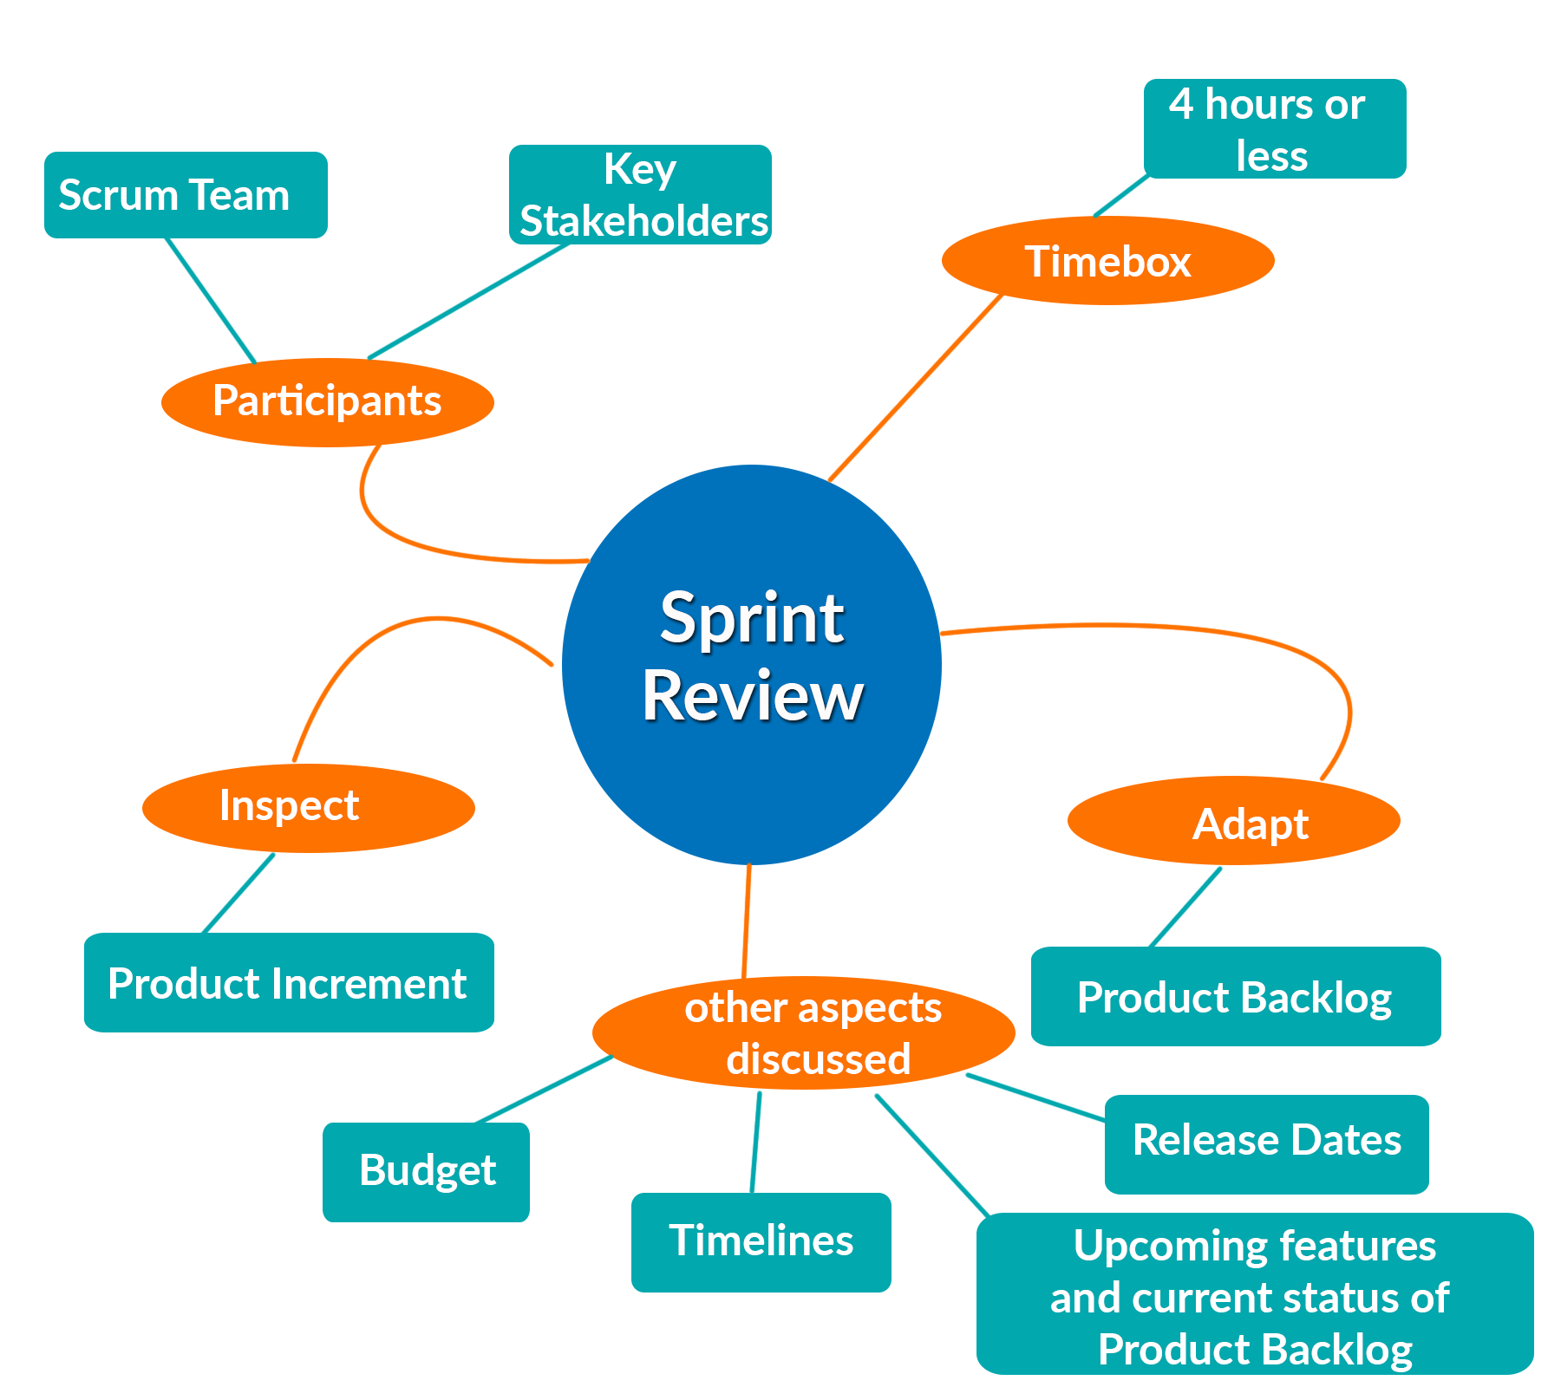
TOPLANTILAR
Sprint Review (Sprint İncelemesi)
Sprint Review Toplantısı’nın sahibi Product Owner’dır.
Burada yapılması gereken şey stakeholders’a “ürünün onların ürünü” olduğunu vurgulamaktır. Onlara anlatacaklarınızla, göstereceklerinizle sizden istediklerinin örtüşüp örtüşmediğinin bu toplantıda anlaşılacağını anlatmaktır.
Stakeholders calışan ürünü görerek bu ürüne eklenmesi istedikleri yeni özellikler ya da değiştirilmesini istedikleri özelliklerin hangi niteliğe, görselliğe, yetkinliğe sahip olması gerektiğini yüz yüze, birinci ağızdan söyleyebilirler.

Slide 20
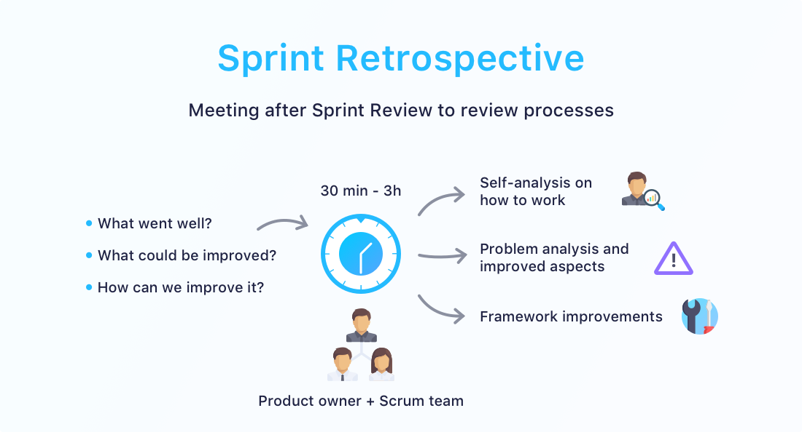
TOPLANTILAR
Sprint Retrospective (Geriye dönük Sprint Değerlendirmesi)
Sprint'teki son toplantıdır ve “sprint review” toplantısının hemen ardından yapılır.
Scrum ekibi gelecekteki Sprint'ler için nelerin geliştirilebileceğini ve nasıl yapmaları gerektiğini gözden geçirir.
Ne tür engellerle (impediment) karşılaştılar ve hangi fikirlerin ve güncellemelerin daha fazla gelişim sağlamalarına katkıda bulunduğunu değerlendirirler.

Slide 21
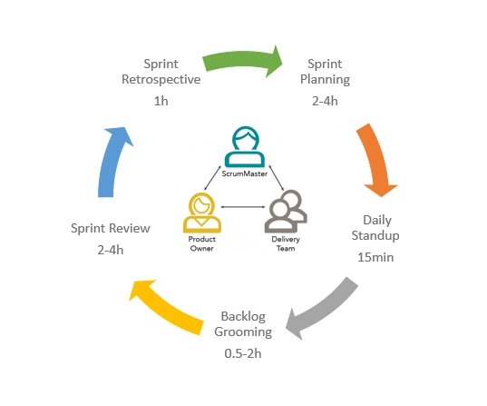
TOPLANTILAR
HATIRLAYALIM
Sprint Retrospective
(Geriye dönük Sprint Değerlendirmesi)
Sprint Planning
(Sprint Planlama)
Sprint Review
(Sprint İncelemesi)
Grooming-refinement (detaylandırma)
Daily Scrum (Daily StandUP)
(Günlük Scrum)

Slide 22
Principles of Agile
1. Değişime ve gelişime sürekli açıktır
2. Sürekli ürün teslimatı yapılır
3. Müşteri işbirliği
4. Motive olmuş bireyler
5. Yüz yüze görüşmeler (KT Knowledge Transfer)
6. Aktif yazılım yapılır
7. Sürdürülebilir gelişim
8. Technical excellence (Teknik mükemmellik)
9. Basitlik öngörülür
10. Self-organization (Kendi kendini idare edebilen)
11. Sürekli gelişim

